Slide 1

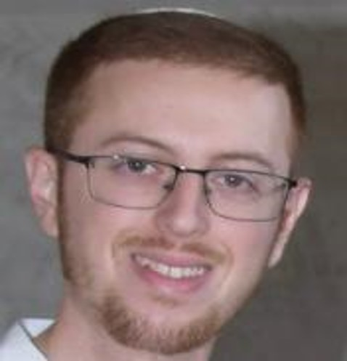
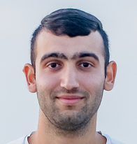
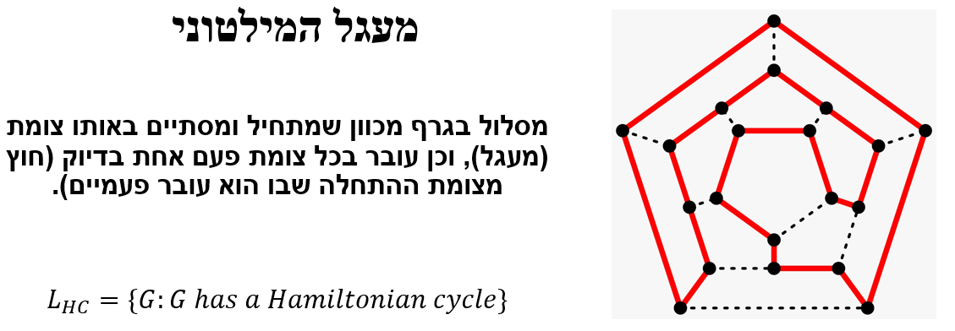
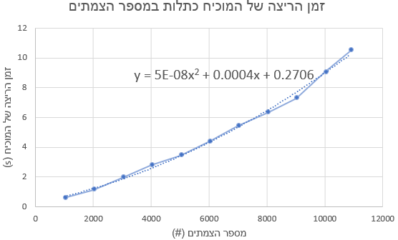

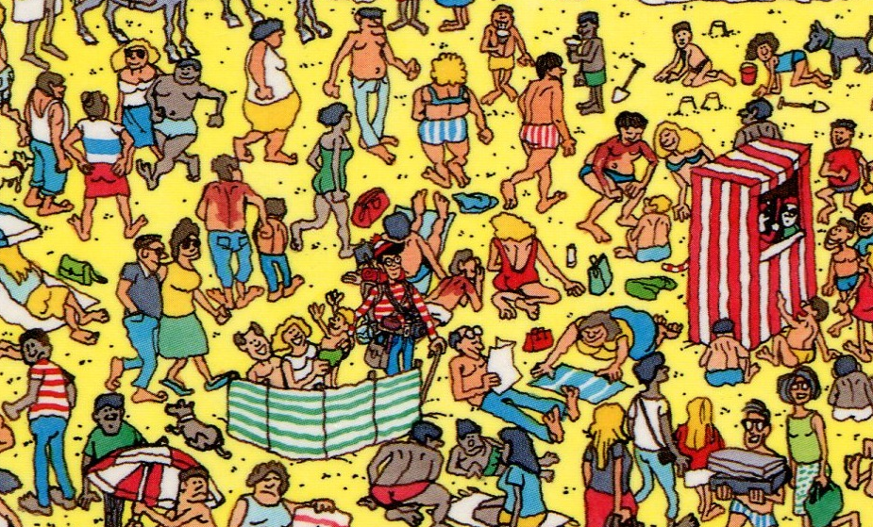

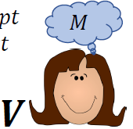
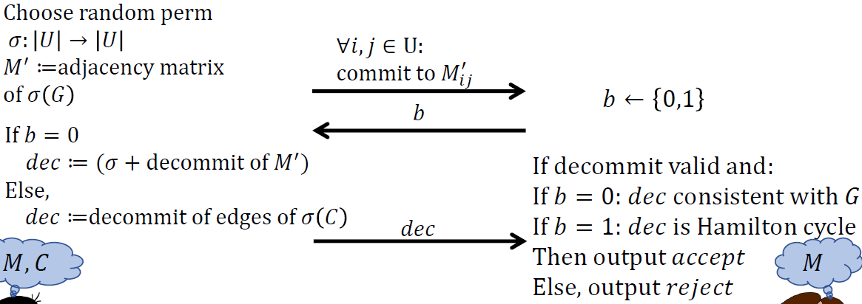
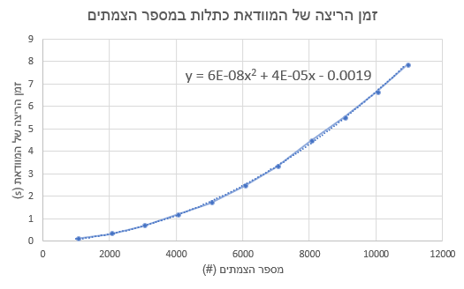
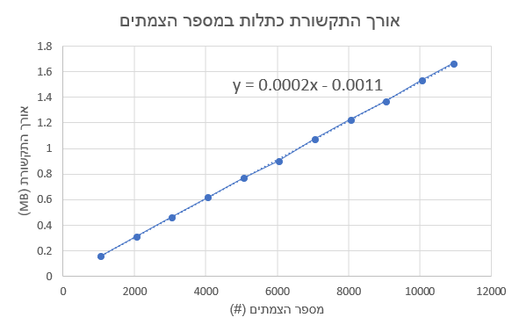

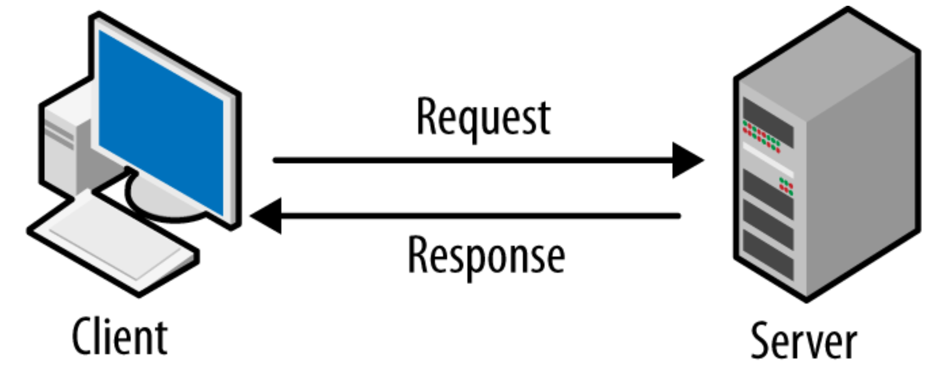
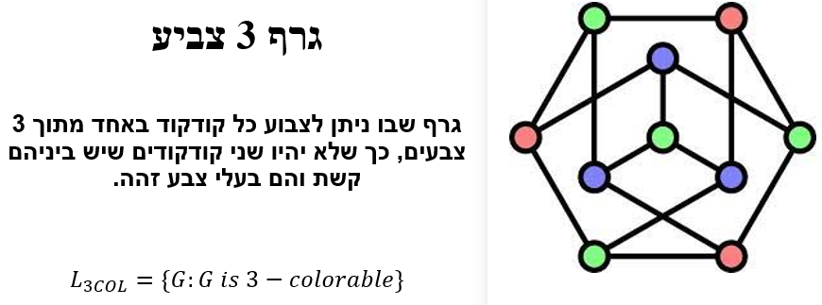
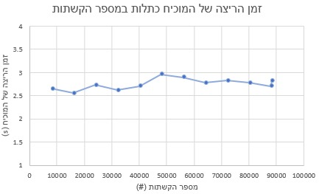
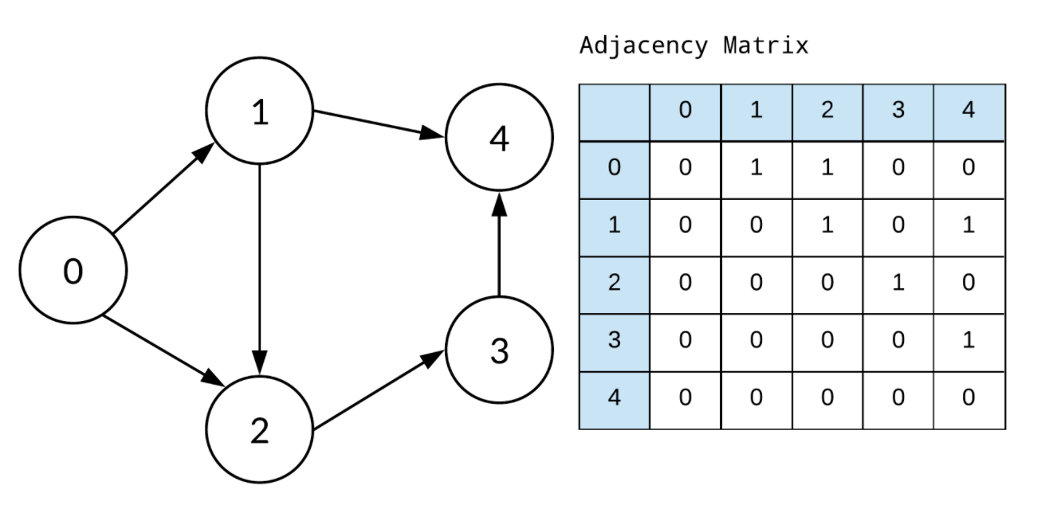
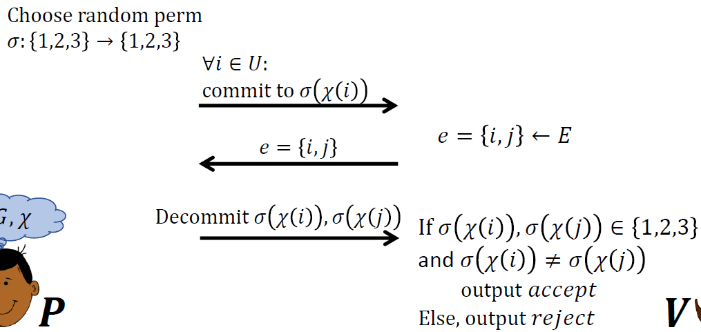
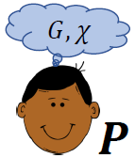
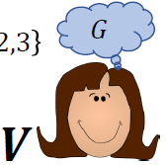
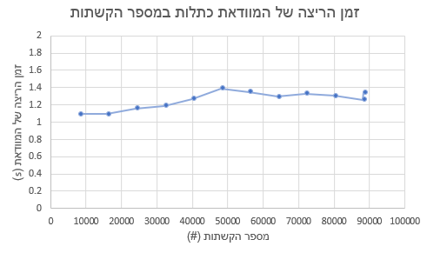
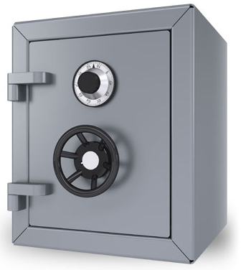
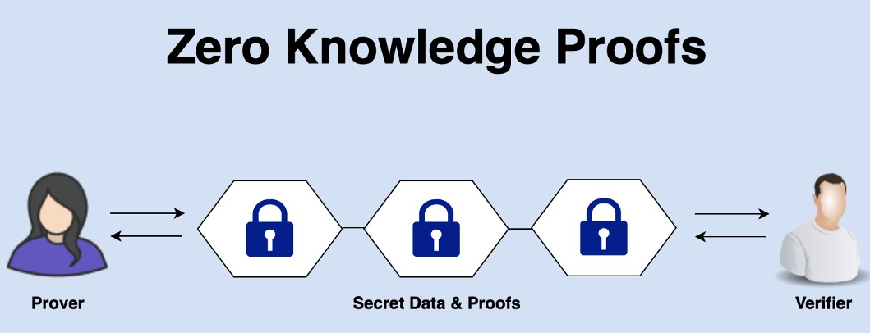


המעבדה להגנת סייבר
תשפ"ג, 2023
Zero-Knowledge Proofs and Cryptographic Applications
בר אברהם דעבול נדב יוסף זדה
מנחה: ד"ר מור וייס
תוצאות עבור ה-ZKP ל-3 צביעות של גרף
השפעת מספר הצמתים:
השפעת מספר הקשתות:
השוואת הפרוטוקולים ומסקנות
מתוצאות הניסויים הסקנו מסקנות לגבי הנושאים הבאים:
יעילות הפרוטוקולים (מבחינת המדדים השונים)
אקראיות ודטרמיניסטיות
השפעת מספר הצמתים ומספר הקשתות
ה-ZKP למעגל המילטוני בגרף
מימוש הפרוטוקולים:
המימוש נכתב בשפת Python שבה יש ספריות אמינות ושימושיות.
מימוש התקשורת בין המוכיח והמוודאת התבצע לפי ארכיטקטורת שרת-לקוח.
הגרפים מיוצגים ע"י מטריצות שכנויות.
סכמת ההתחייבות שבה השתמשנו נקראת ElGamal, ומימשנו אותה בעצמנו.
ניסויים
עבור כל פרוטוקול, ביצענו הרצות לבדיקת הנכונות של המימוש בקוד.
בנוסף, בדקנו את ההשפעה של מספר הצמתים ומספר הקשתות על מדדי היעילות הבאים: זמן ריצה, שימוש בזיכרון ותקשורת.
מה זו הוכחה באפס ידיעה?
כיצד ניתן להוכיח שאנחנו יודעים איפה אפי מבלי לגלות את המיקום שלו?
הוכחות באפס ידיעה מאפשרות להוכיח טענות, בלי לחשוף שום מידע נוסף מלבד העובדה שהטענות נכונות.
מטרת הפרויקט
מימוש פרוטוקולים להוכחות באפס ידיעה והשוואה ביניהם.
ה-ZKP ל-3 צביעות של גרף
מימוש פרוטוקולים להוכחות באפס ידיעה והשוואה ביניהם.
סכמת התחייבות
סכמת התחייבות היא מימוש דיגיטלי של כספת נעולה.

